Slide 1
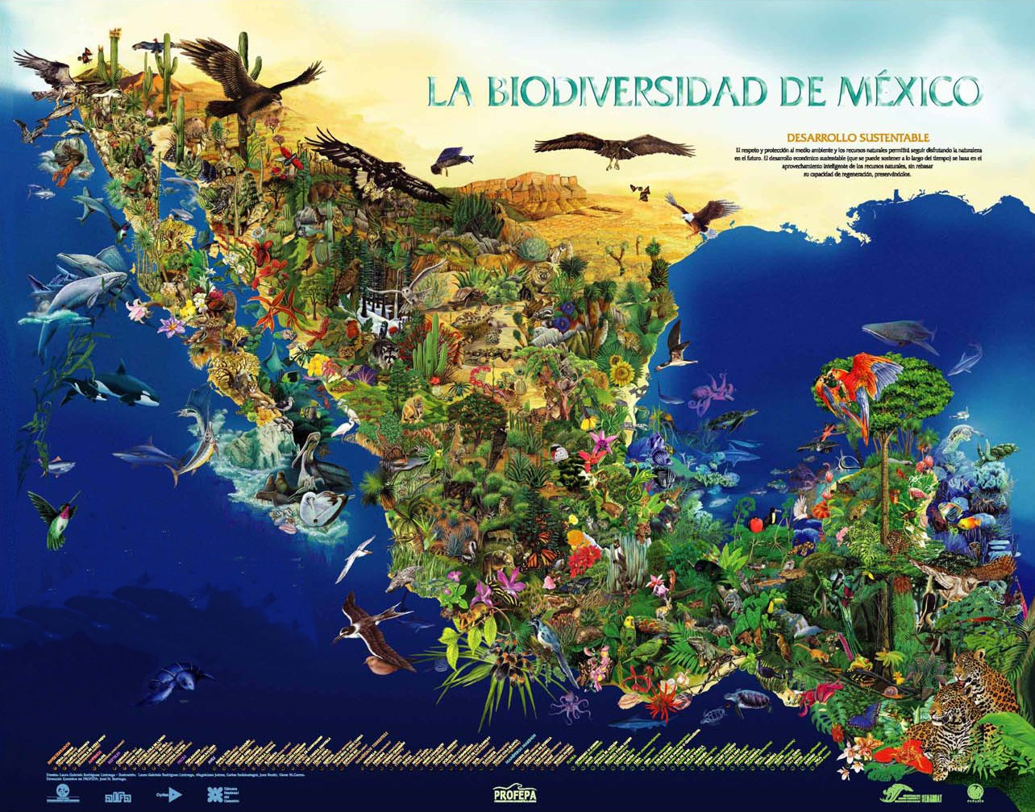
La biodiversidad
SEMANA NACIONAL DE
CIENCIA Y TECNOLOGÍA

Slide 2
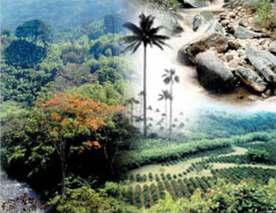
2010 año Internacional de
La Biodiversidad Biológica

Slide 3
17ª Semana Nacional de Ciencia y Tecnología ¿Qué es?
Es un esfuerzo de comunicación de la ciencia y la tecnología para niños y jóvenes que pretende interesarlos en estos temas. En Coahuila es una actividad que coordina el COECYT y que en este año se orientará a divulgar el conocimiento científico y técnico sobre la BIODIVERSIDAD, con el fin de permitir que los niños y jóvenes respondan a preguntas sobre ésta y sus fenómenos

Slide 4
Origen
Derivado del TLC.
Inició en el año de 1994 bajo un esquema establecido en los EU y Canadá.
Se realiza de manera simultánea año con año en los tres países y Chile.
Participan el CONACYT, la SEP, la SEC, entre otras tantas instituciones federales y estatales.
En Coahuila lo organiza el COECYT.

Slide 5
Objetivos
Presentar de manera atractiva la relación entre ciencia, tecnología y sociedad.
Crear una atmósfera propicia para la interacción de científicos, divulgadores, empresarios, tecnólogos, docentes, niños y jóvenes.
Comunicar la importancia de fortalecer el desarrollo científico-tecnológico de México para convertirlo en un país competitivo en el ámbito internacional.
Promover para niños de nivel básico, la divulgación de conceptos simples, la utilización de los resultados de un experimento científico y el aumento de su capacidad para plantearse preguntas y resolver problemas.

Slide 6
Los seres humanos forman parte de la rica diversidad de la naturaleza y poseen la capacidad de protegerla o de destruirla.
La biodiversidad, la variedad de la vida en la Tierra, es esencial para sustentar las redes de vida y los sistemas que nos proporcionan la salud, el bienestar, el alimento, el combustible y los servicios vitales de los que depende nuestra vida.

Slide 7
La actividad humana está causando que la diversidad de la vida en la Tierra se pierda a una gran velocidad. Estas pérdidas son irreversibles, nos empobrecen a todos y dañan los sistemas que permiten la vida y de los que depende nuestro día a día. Pero podemos evitarlas.

Slide 8
Temas de la Biodiversidad
1. Que es biodiversidad a. Definiciones. b. Biogeografía. c. Biodiversidad en el planeta. d. Biodiversidad de México. 2. Biodiversidad Coahuila a. Grandes sistemas I. Desierto Chihuahuense. II. Sierra Madre Oriental. III. Provincia tamaulipeca. b. Cuerpos de agua y biodiversidad. I. Humedales. II. Ríos. III. Manantiales.

Slide 9
3. Aspectos relevantes de Coahuila. a. Endemismos. b. Comunidades únicas o relictos. c. Especies en riesgo. 4. Amenazas a la biodiversidad. a. Fragmentación de ecosistemas. b. Especies invasoras. c .Contaminación. d. Desertización. e. Cambio climático . f. Destrucción de hábitat.

Slide 10
5. Conservación de la biodiversidad a. Áreas naturales protegidas de Coahuila: I. Área de Protección de Flora y Fauna Maderas del Carmen. II. Área de Protección de Flora y Fauna Ocampo. III. Reserva de la Biosfera Mapimí. IV. Región Prioritaria para la Conservación Sierra de Arteaga. V. Área de Protección de Flora y Fauna Cuatrociénegas. VI. Monumento Natural Río Bravo del Norte. VII. Parque Nacional Los Novillos. VIII. Cuenca Alimentadora del Distrito Nacional de Riego 004 Don Martín (Subcuenca de los Ríos Salado y Mimbres, Subcuenca de los ríos Álamos y Sabinas). IX. Área de Protección de los Recursos Naturales y Zona Sujeta a Conservación Ecológica Sierra de Zapalinamé. X. Sierra y Cañón de Jimulco (área protegida municipal). XI. Área de Protección de los Recursos Naturales Sierra La Paila. XII . Área de Protección de los Recursos Naturales Cerro el Jabalín. XIII. Área de Protección de los Recursos Naturales La Popa, Sierra La Gavia y Los Pinos Sur.

Slide 11
b. Otras estrategias de conservación. I. Regiones prioritarias para la conservación. II. Áreas de interés para la conservación de las aves. III. Regiones terrestres prioritarias. IV. Sitios RAMSAR. V. Sitios MAB. VI. Conservación de especies. 6. Aprovechamiento de la biodiversidad. a. No maderables. b. Maderables. c. Fauna silvestre. d. Pesca. 7. Participación social a. Ciencia ciudadana. b. Grupos organizados para la conservación y estudio de la biodiversidad.

Slide 12
Aspectos relevantes en Coahuila
Endemismo:
Es una propia de un determinado lugar, área o región biogeográfica, exclusivo de ese territorio y que no se encuentra en ningún otro lugar del mundo.
Por ejemplo bisonte, perrito de la pradera, halcón peregrino, liebre cola negra.
En Cuatrocinegas 16 especies.

Slide 13
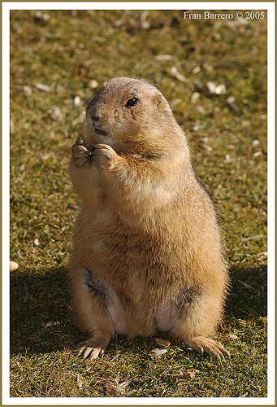
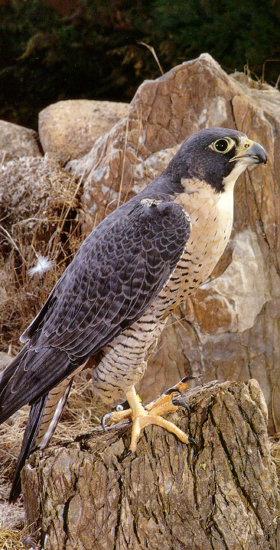

Slide 14
Especies en peligro de extinción de Coahuila
1 Coyote 2 Venado bura 3 Oso negro (protección especial) 4 Berrendo (peligro de extinción) 5 Águila real (amenazada) 6 Víbora de cascabel (protección especial) 7 Venado cola blanca 8 Lobo mexicano (probablemente extinto) 9 Liebre 10 Conejo

Slide 15
11 Borrego cimarrón (protección especial) 12 Gato montés 13 Paloma 14 Codorniz 15 Guajolote silvestre 16 Tortuga del desierto (amenazada) 17 Tortuga bisagra (protección especial) 18 Perrito llanero (peligro de extinción) 19 Puma 20 Castor (peligro de extinción)

Slide 16
21 Pecarí de collar 22 Pato silvestre 23 Búho llanero 24 Correcaminos 25 Cotorra serrana oriental (amenazada) 26 Gorrión de Worthen (amenazada) 27 Rata canguro 28 Armadillo 29 Tlalcoyote 30 Pato mexicano (amenazada)

